Slide 1
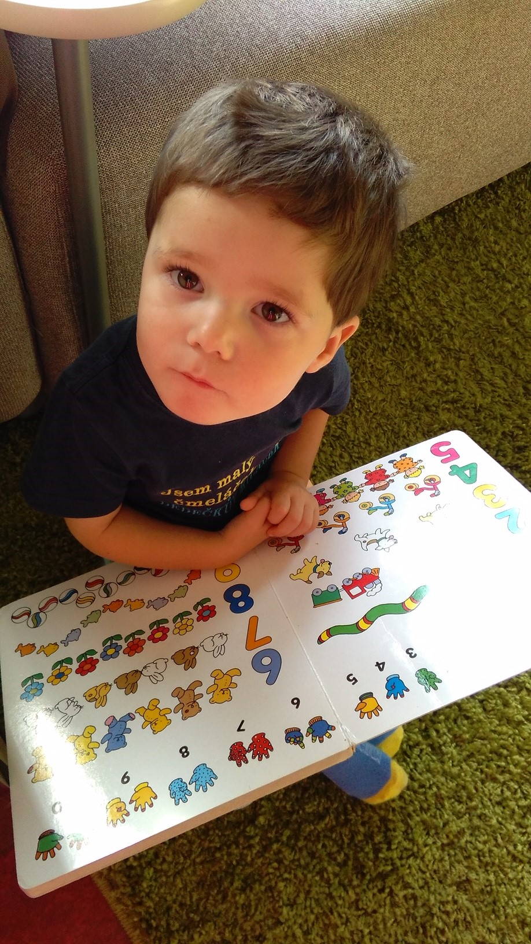
Kniha a rozvoj řečových dovedností Jak zlepšovat verbální komunikaci dětí a vést je ke čtenářství
PaedDr. Zdeňka Koppová
Klinická logopedka
28. 1. 2020

Slide 2
Rozložení dvou obsahových částí s tabulkou
Porovnávané položky | „TRADIČNÍ” materiálně chudší | „MODERNÍ” dnešní dost typické bohatství
Vybavení | kárka - obličej k rodiči | luxusní - golfky - pohled vpřed
Čas | rodiče či prarodiče k dispozici | kariéra, mobil, nepřítomnost rodiče náhradní programy - kroužky, AJ, sport
Priorita | pohoda | výkon
Hračky | jednodušší, osvědčené, televize omezeně | “rozvíjející”, technika - bez dospělého technické náhražky - tablet, mobil, PC, televize
Volný čas | vycházky, hra, les, hřiště | cestování - auto, letadlo, mnoho zážitků, hlavně aby dítě nezlobilo
Knihy | tradiční, osvědčené, účast dospělého | nejmodernější, interaktivní, chybí komunikační partner, přehlcení
Závěr | výchova pro život, napojení na lidi, dobrá komunikace | rychlý a technizující přístup, odcizení, chudá verbální komunikace, chybí oční kontakt, terén pro ADHD
Bod k první odrážce sem
Bod k druhé odrážce sem
Bod k třetí odrážce sem

Slide 3
Okna příležitostí – Windows of oportunity (aneb opravdu jsem tu nechtěla mít graf…)
Rozvíjení dětí do 3 let věku přináší největší užitek v kvalitě života jedince a i největší návratnost investice (nositel Nobelovy ceny James Heckman)
¾ mozku dokončují svůj vývoj po narození
Největší potenciál rozvoje je první 3 roky
(tvorba nových synapsí je nejsnadnější a nejrychlejší v závislosti na vnějších podnětech)
Ke správné funkci mozek potřebuje energii, kyslík a podněty
90% kritického vývoje dětského mozku proběhne ve věku do 5 let
Zdroj: HECKMAN, PhD. James J:The Case for Investing in Disadvantaged Young Children.

Slide 4
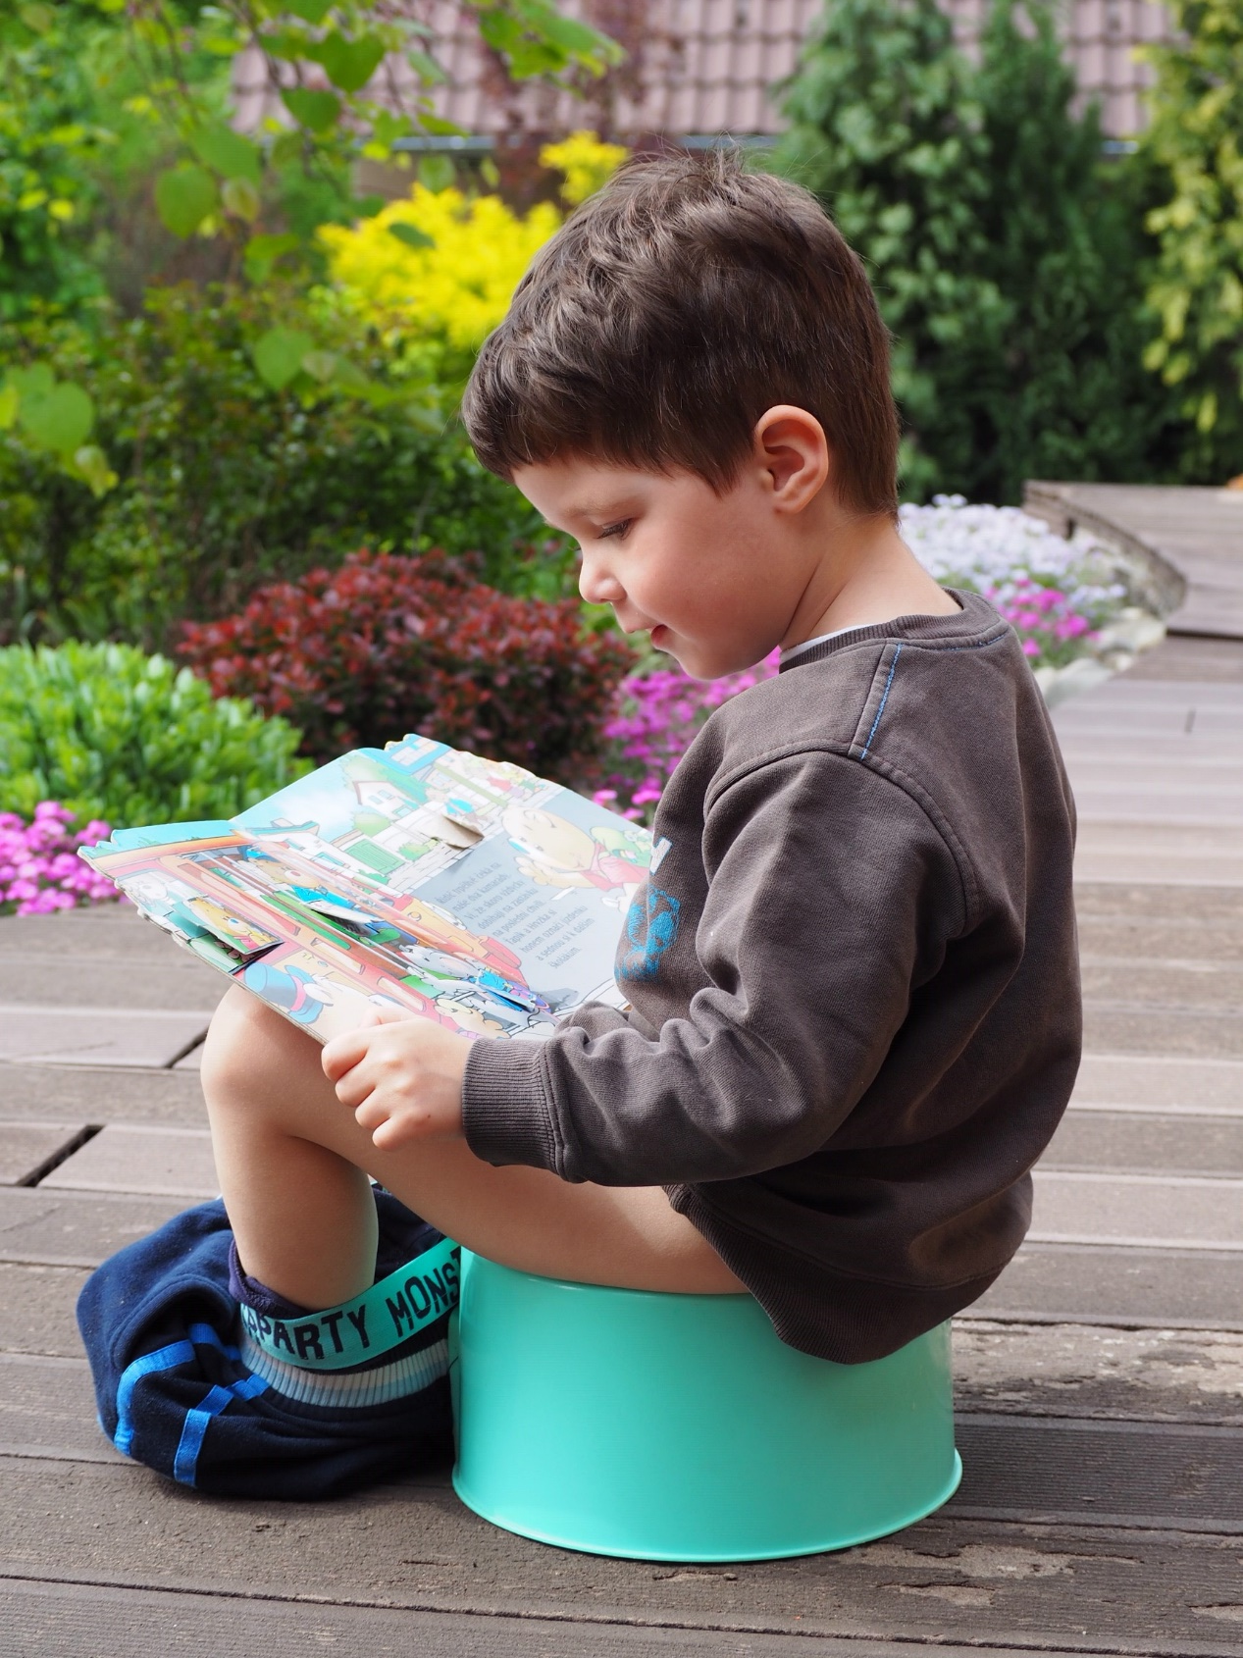
Čteme kdykoli a kdekoli…

Slide 5
NEUROLOGICKÝ VÝZKUM
MUDr. Martin Stránský: Výsledky výzkumu amerického Národního institutu zdravotnictví (NIH).
Nadužívání moderních technologií, konkrétně neustálé zírání do monitorů chytrých zařízení, se projevuje právě na dětských mozcích.
Vědci zkoumali celé desetiletí víc než 11 000 dětí, kterým bylo na začátku výzkumu mezi 9 a 10 lety.
Díky moderním lékařským technologiím vědci zjistili, že více než sedm hodin denně, které děti stráví zíráním do obrazovek počítačů, tabletů a chytrých telefonů, se může negativně projevit na struktuře jejich mozku.

Slide 6
NEUROLOGICKÝ VÝZKUM
„Technologie tlumí otevřenou diskusi,
redukuje slovník a schopnost empatie.“
Strukturální změny mozku – funkční změny
- negativní vliv na vývoj kognitivních funkcí
zhoršení dispozic k vykonávání přirozené fyzické aktivity
zhoršení spánku
nadměrná únava
Děti, které tráví denně více než dvě hodiny času na obrazovkách chytrých zařízení, dosahují zhoršených výsledků v testech, u nichž musejí přemýšlet, a také v jazykových testech.

Slide 7
LOGOPEDIE
péče o osoby s NKS (narušení komunikačních schopností)
Klinická logopedie- zdravotnictví – ambulantní specialista
„Školní“ logopedie – speciální pedagog nebo absolvent kurzu - ZŠ,MŠ, poradny
Porucha vývoje řeči - (OVŘ), dysfázie, často nestimulující prostředí...
Omezení vývoje řeči - mentální retardace, autismus, DMO, poruchy vnímání...
Traumatické narušení řeči - nemoc, úraz, mrtvice,...
Poruchy plynulosti, tempa řeči – balbuties, tumultus
Artikulační poruchy - dyslalia
Související školní obtíže – dyslexie, dysgrafie, dysortografie, dyskalkulie

Slide 8
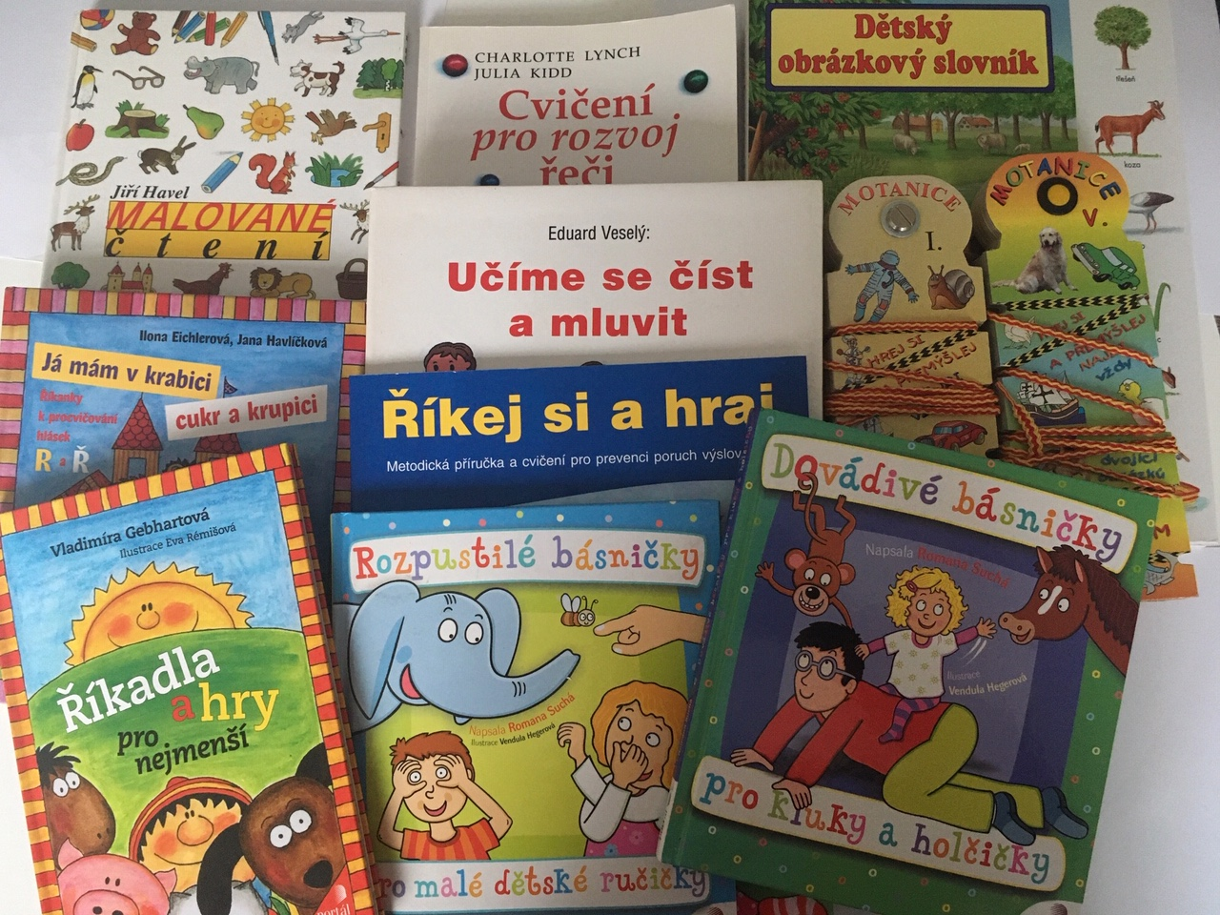

Slide 9
TERAPIE ŘEČI A KNIHY
Kniha je obsahem „abstraktní“, ale formou je hmotná.
Důležité je knihu držet, listovat, ukazovat (multisenzoriální vnímání - mozek informace lépe integruje).
Kniha zprostředkuje nové pojmy, zážitky, děti objevují zobrazený, namalovaný, vyfocený či jen slovy popsaný svět.
Čtení rozvíjí:
Soustředění (koncentraci)
Pasivní i aktivní slovní zásobu – vyjadřovací dovednosti
Jazykový cit, vnímání gramatických pravidel mateřského jazyka (nápodoba)
Myšlení nejen verbální, ale i logické
Porozumění řeči a to i méně obvyklým formulacím (čtenářská gramotnost)
Představivost, fantazii
Rozšiřuje oblasti zájmu

Slide 10
SPOLEČNÁ VÝCHODISKA PRO ROZVOJ ŘEČI A ČTENÁŘSKÝCH DOVEDNOSTÍ
Rozvíjíme vše přiměřeným způsobem od narození (energie, kyslík, podněty)
Zrakové vnímání, postřeh a oční kontakt - napojení dospělý – dítě (nápodoba - opičení), propojení hraček a obrázků s realitou – rozvoj pojmenování (slovní zásoba), hrou – schovávačky, „Co se změnilo?“
Koncentrace – intenzita a výdrž - respektovat věkovou přiměřenost, zájem dítěte
Paměť (prostorová paměť - pexeso, „Kimovy hry“, tvarová paměť - pro písmena (vkládačky), verbální paměť (říkadla, písničky, básničky, „Šla babička do městečka,“ …)
Multisenzoriální přístup (zrak, motorika, sluch) i při seznamování s knihou, od konkrétního k abstraktnímu – (zkušenost – představ si)
Respektovat povahu dítěte (živější děti zapojí motoriku- rytmizace - tleskání, dupání, tancování, vkládání, přikládání, ukazování, listování…)

Slide 11
PRÁCE S KNIHOU
Nejprve s účastí dospělého - pozitivní emoční zážitek
Od nejútlejšího věku: knihy plastové, leporela, říkadla, písničky spojit s pohybem, knížky obrázkové, příběhy, pohádky
“Čtení”- obrázků s verbálním komentářem = tvoříme první návyky (orientace na stránce, pohyb prstu a očí po řádce, soustředění
Poskytujeme „ŘEČOVÝ VZOR“ pro nápodobu
Nové pojmy - zapojování do vlastního „informačního systému“ dítěte, tj. do souvislostí (verbální paměť)
Důležitá je KOMUNIKACE – interaktivní přístup dospělého – dávat otázky, zajímat se o pocity, zážitky dítěte.

Slide 12
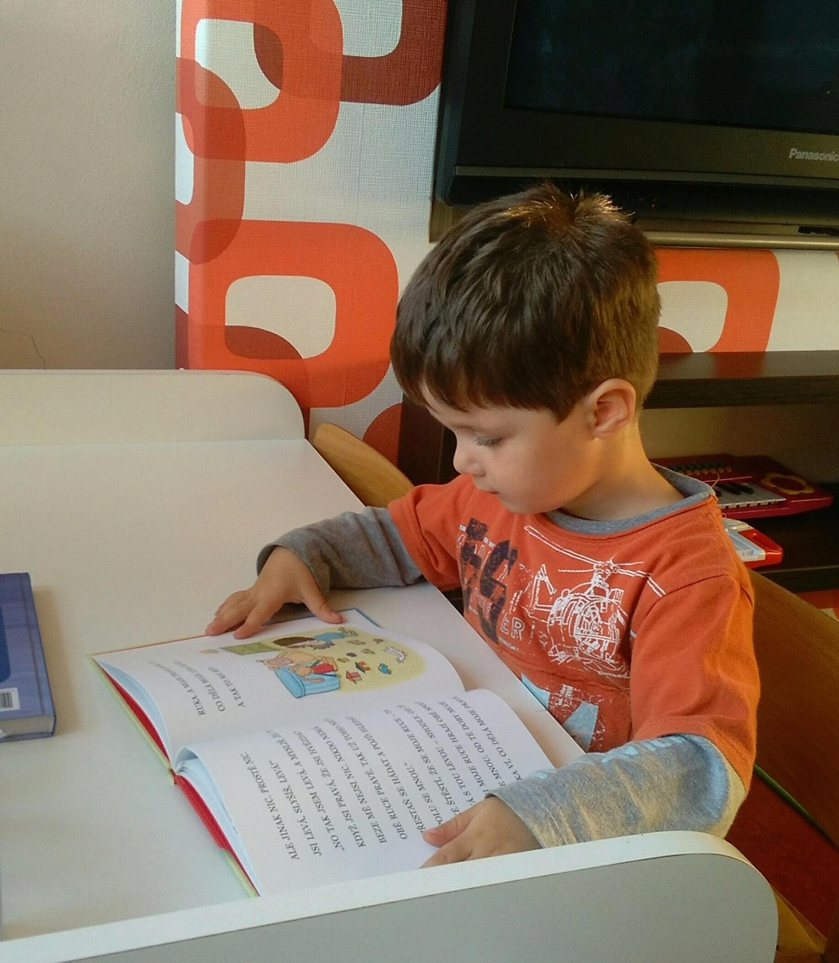
PRÁCE S KNIHOU
Předškolní věk:
výběr knihy - zájem, přiměřenost, motivace,
cvičit předčtenářské dovednosti (sluchová a zraková pozornost, analýza a syntéza, rytmizace slabik…)
vzor dospělého (nápodoba – „Zvyk je železná košile“
pravidelnost (večer před spaním, za odměnu)
Školní věk – cílem je samostatný čtenář
první třída: - předčtenářské dovednosti, systematičnost, denní čtení, podpora a pomoc, trpělivost při obtížích, pochvala
další ročníky – motivace, knihovna a osobní výběr knih, čtenářské deníky

Slide 13
KDYŽ ČTENÍ NEJDE…
Když dítě kniha nebo čtení nebaví, nebo se čtení nedaří:
Má to vždy důvod (dítě to nedělá schválně)
Nevzdávejte to - nehubujte, netrestejte, pomáhejte
Čtení bude v životě potřebovat (čtenářská gramotnost)
Motivace a chápavý, ale systematický a důsledný přístup – dítě by mělo vždy mít pozitivní pocit (odměna, dospělý si na mne udělal čas)
Respektovat osobnostní a věkové charakteristiky dítěte
Osobní příklad

Slide 14
ČÁSTÉ CHYBY
Silový přístup – vynucování – „MUSÍŠ!“ – nefunguje
Malý respekt k osobnosti dítěte (zájmy, povaha, únava…)
Přehlcení – častý problém – méně je více…!
Malá nebo nevhodná pomoc dospělého
OSLABENÍ PŘEDČTENÁŘSKÝCH DOVEDNOSTÍ – tj. malá připravenost na čtení
Nerozvinuté schopnosti - sluchová A/S, sluchová paměť, zrakové dovednosti – zraková diferenciace tvarů, oční pohyb po řádce…
Poradit se s odborníkem - PPP, SPC, logoped, učitel, speciální pedagog v ZŠ

Slide 15
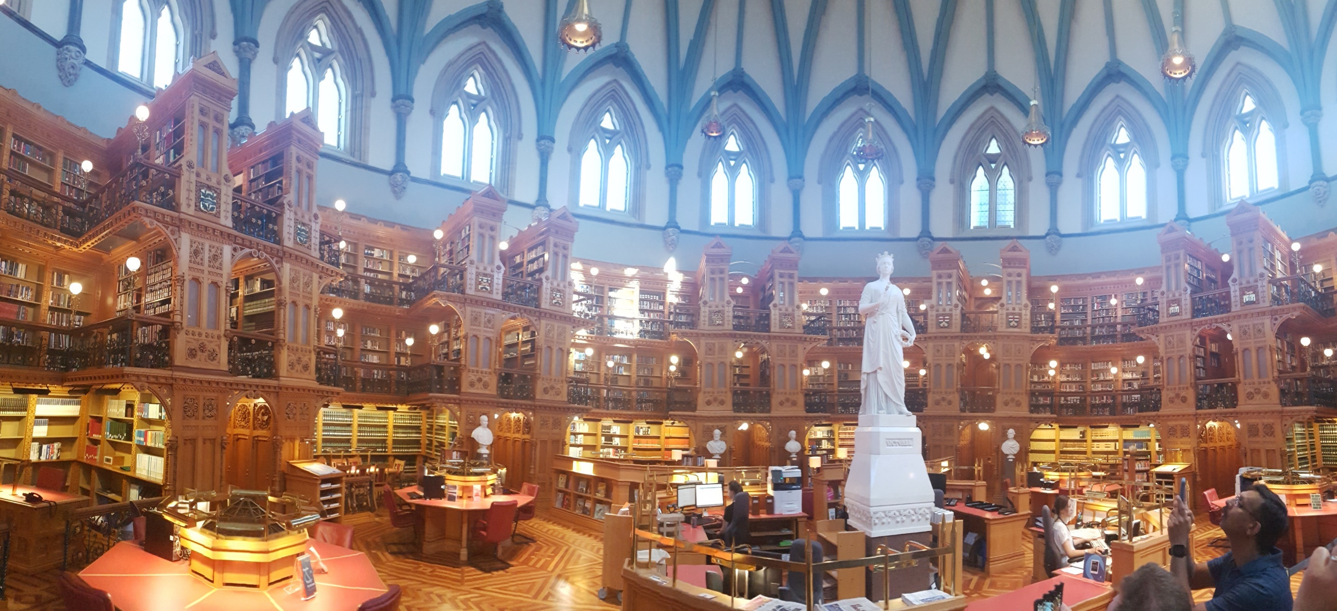
Ještě jsem se vás nezeptala, jestli máte dotazy…
Máte dotazy?
A mohla bych je slyšet?

Slide 16
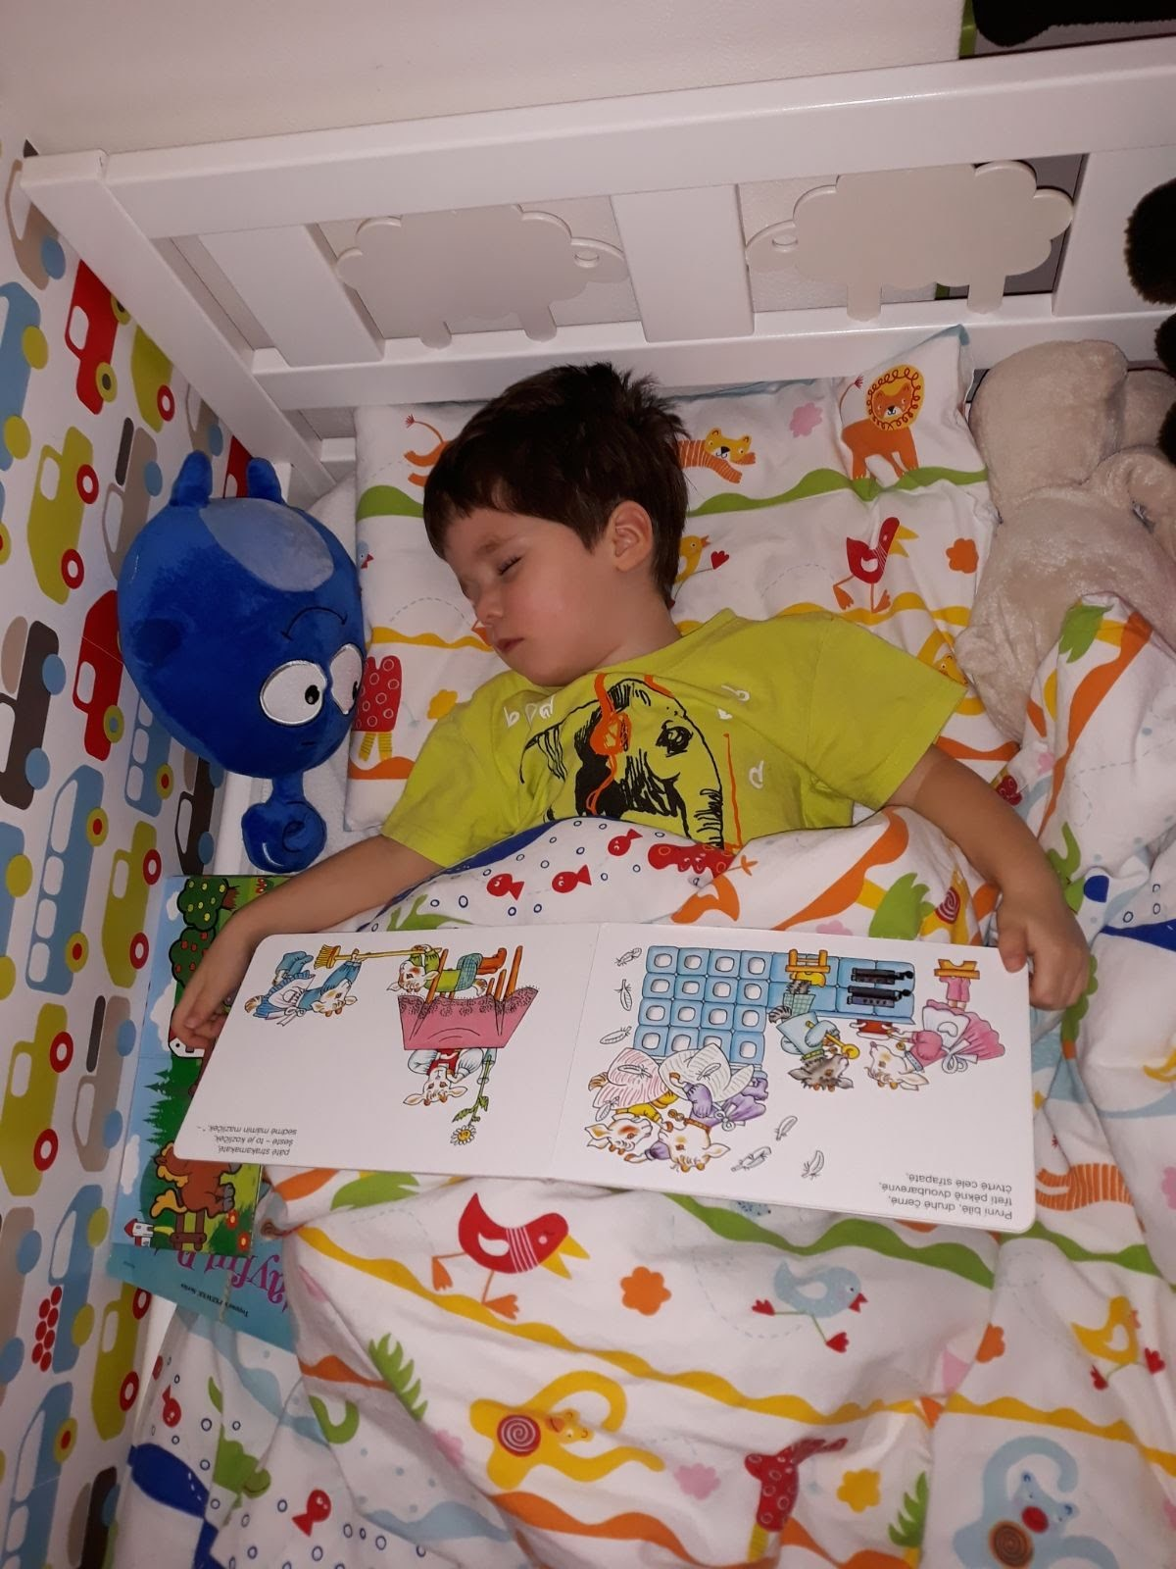
DĚKUJI ZA POZORNOST

